Slide 1

PHÒNG GIÁO DỤC & ĐÀO TẠO QUẬN 12
TRƯỜNG THCS ..............................
Chào mừng các em đến với
tiết học online

Slide 2
KHỞI ĐỘNG

Slide 3
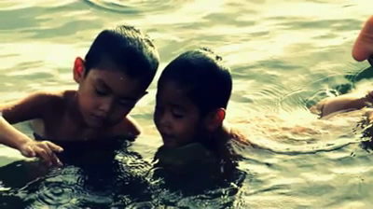
NGHE NHẠC ĐOÁN TÊN BÀI HÁT

Slide 4
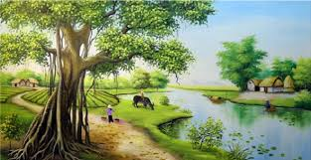
Bài hát “Trở về dòng sông tuổi thơ”
Ca sĩ Anh Dũng

Slide 5

CHỦ ĐỀ: VĂN HỌC NƯỚC NGOÀI
(tiếp theo)
  Tiết 28, 29:
Văn bản: HAI CÂY PHONG
(Trích “Người thầy đầu tiên”)
- Ai-ma-tốp -

Slide 6


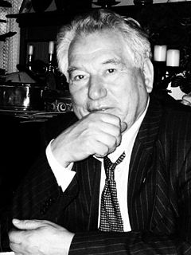
I. ĐỌC-HIỂU CHÚ THÍCH:
1. Tác giả:
Sgk/99
- Vị trí: Là nhà văn lớn của Cư-rơ-gư-xtan (Liên Xô cũ)
2. Tác phẩm
- Đề tài: Ca ngợi tình yêu, tình bạn, tinh thần vượt qua những thử thách hi sinh, sự đấu tranh với những tập tục lạc hậu.

Slide 7





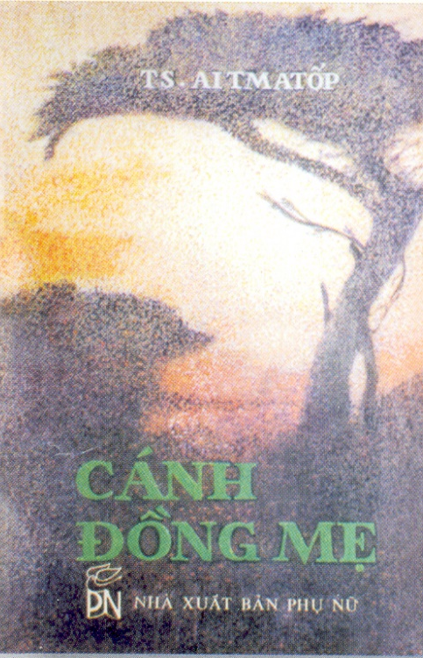
TÁC PHẨM TIÊU BIỂU

Slide 8

a.Xuất xứ: Trích phần đầu truyện “Người thầy đầu tiên.”
CHỦ ĐỀ
b.Thể loại: Truyện vừa

Slide 9





c.Bố cục:
4 phần
Từ đầu phía tây.: Giới thiệu chung vị trí làng quê của nhân vật tôi.
Tiếp  thần xanh.: Nhớ về hình ảnh hai cây phong và cảm xúc, tâm trạng của “tôi” mỗi lần về thăm làng, thăm cây.
Tiếp biêng biếc kia.: Nhớ về cảm xúc và tâm trạng hồi trẻ thơ với bạn bè và kỉ niệm với hai cây phong.
Còn lại: Nhớ đến người trồng hai cây phong ấy gắn liền với trường
Đuy-sen.

Slide 10
Tóm tắt đoạn trích
Làng Ku-ku-rêu nằm ven chân núi, trên một cao nguyên, phía dưới là thung lũng Vàng. Phía trên làng, giữa một ngọn đồi, hai cây phong to lớn, hùng vĩ như những ngọn hải đăng trên núi, biểu tượng cho tiếng nói riêng, tâm hồn riêng của làng.
Vào năm học cuối, bọn trẻ chạy ào lên đấy phá tổ chim, leo lên hai cây phong cao vút để thấy hiện ra trước mắt chúng biết bao vùng đất chưa từng biết và những con sông chưa từng nghe.
Thuở ấy, nhân vật "tôi" chỉ cảm nhận sự gắn bó tuổi thơ mình với hai cây phong, tìm đến nó để tìm đến âm thanh kì diệu, những kí ức gắn liền suốt tuổi thơ, và "tôi" cũng ko biết vì sao ở đó được gọi là "Trường Đuy-sen".
Tình cảm yêu mến hai cây phong của “tôi”, của “chúng tôi”, của những người dân làng Ku-ku-rêu khiến chúng ta trân trọng chính là vì hai cây phong ấy gắn với câu chuyện về một con người cao đẹp, người thầy giáo đã vun trồng bao ước mơ, hi vọng cho những trò nhỏ của mình.

Slide 11
Căn cứ vào đại từ nhân xưng (tôi, chúng tôi) của người kể chuyện, hãy xác định 2 mạch kể phân biệt, lồng vào nhau trong văn bản.
Hai mạch kể lồng ghép
Của nhân vật tôi - hoạ sĩ ở hiện tại nhớ về quá khứ
Của nhân vật chúng tôi - các bạn và người kể tôi thời ấu thơ.
Vai trò của người kể chuyện: Thể hiện những cảm xúc riêng về hai cây phong và thảo nguyên.
Vai trò của người kể chuyện: Thể hiện những cảm xúc chung về hai cây phong và thảo nguyên.
Câu chuyện trở nên sống động, gần gũi, có nét riêng và chung.
Thể hiện tình yêu thiên nhiên, làng quê sâu sắc, rộng lớn của cả một thế hệ.

Slide 12
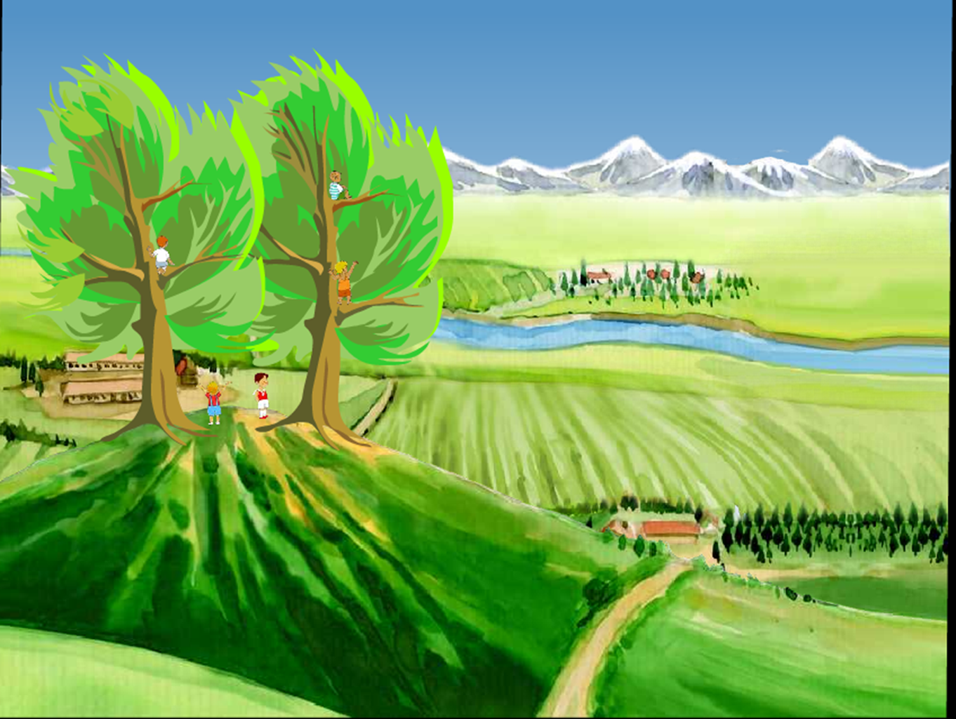
II. ĐỌC-HIỂU VĂN BẢN:
1. Giới thiệu về làng của tác giả

Slide 13

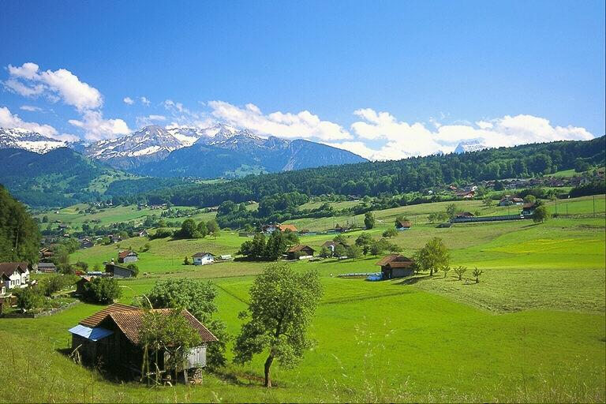
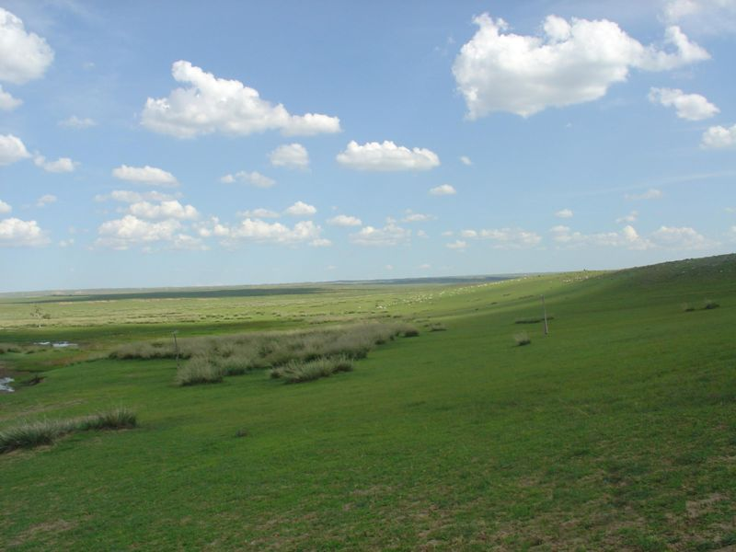
? Tác giả đã giới thiệu về làng quê của mình qua những chi tiết nào?
Thảo nguyên
CAO NGUYÊN
THẢO NGUYÊN

Slide 14
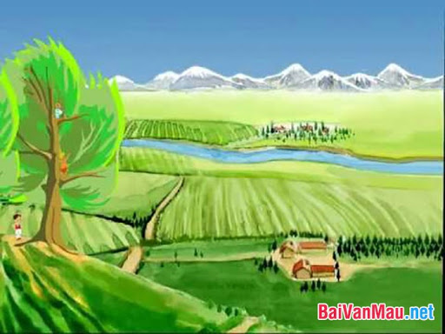
Ku-ku-rêu
Làng
nằm ven chân núi, trên một cao nguyên rộng
phía dưới làng là thung lũng đất vàng
➔ Tự sự kết hợp với miêu tả
Cảnh nơi đây đẹp và bình yên.
Em có nhận xét gì về cảnh vật nơi đây?

Slide 15

Hai cây phong ở đỉnh đồi phía trên làng Ku – ku- rêu có gì đặc biệt đối với nhân vật tôi – người họa sĩ?
2. Hai cây phong trong lòng của tác giả
a. Hiện tại
trên ngọn đồi
Hai cây phong
như những ngọn hải đăng
tiếng nói riêng, tâm hồn riêng
âm thanh như một làn sóng thủy triều, như một tiếng thì thầm, như tiếng thở dài
→ Tự sự + Miêu tả + Biểu cảm, phép so sánh, nhân hóa
Hai cây phong rất gần gũi với con người.

Slide 16
Hình ảnh hai cây phong được tác giả nhớ và phác họa như thế nào?
b. Trong kí ức tuổi thơ
gắn bó với các trò chơi tuổi thơ
thấy nông trang
Hai cây phong
ngắm nhìn
thấy dòng sông
thấy thảo nguyên xanh biếc
nghe âm thanh huyền ảo
→ Tư sự + Miêu tả + Biểu cảm
Bức tranh cao nguyên đậm chất hội họa và thể hiện tình yêu quê hương da diết.

Slide 17
Nguyên nhân nào khiến hai cây phong chiếm vị trí trung tâm gây xúc động cho người kể?
3. Hai cây phong và thầy Đuy -sen
- Gắn liền với thầy Đuy-sen (người trồng cây, xây dựng trường; khơi dậy ước mơ,...)
- Là nhân chứng của câu chuyện xúc động về tình thầy và trò.
=> Lòng biết ơn thầy Đuy – sen - người đã gieo vào tâm hồn trẻ thơ niềm tin, niềm khát khao, hi vọng vào một cuộc sống tốt đẹp hơn.

Slide 18
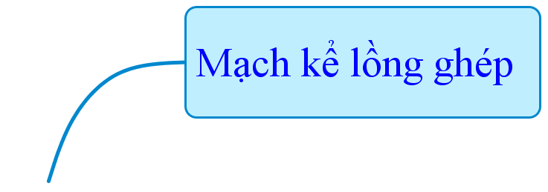
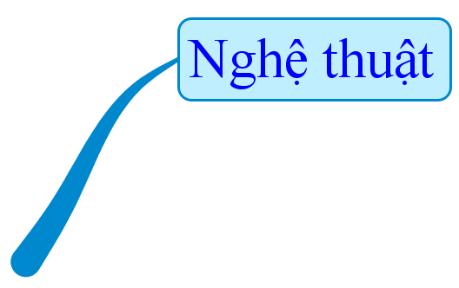
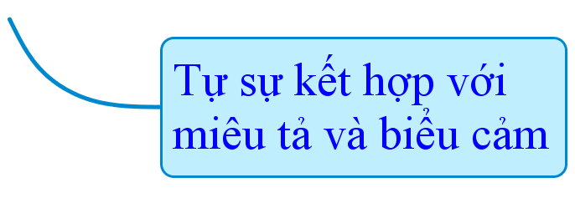
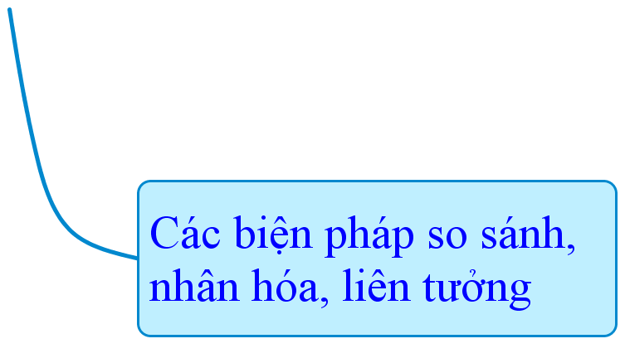
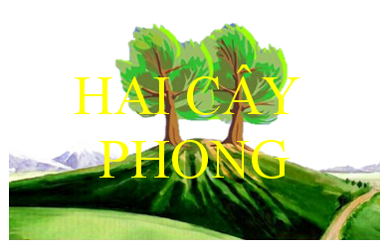
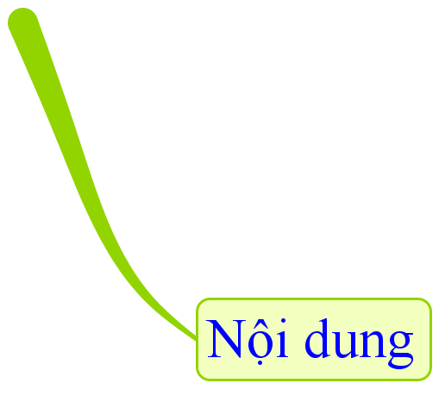
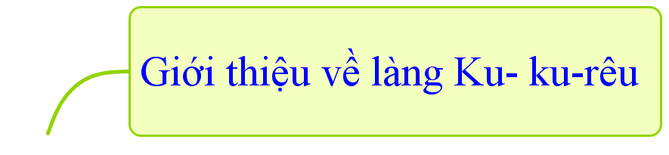
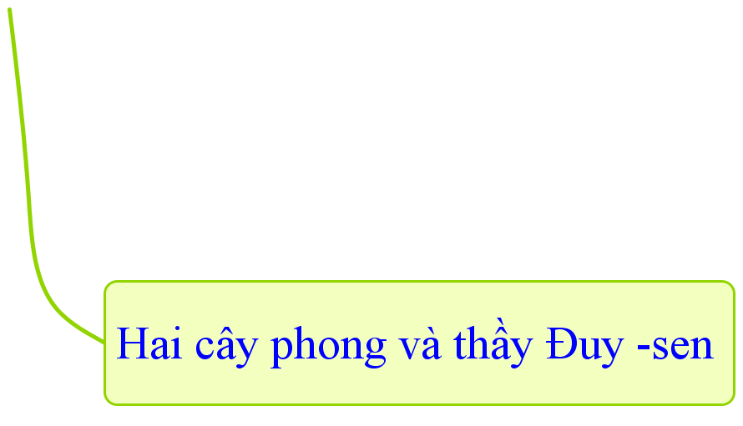
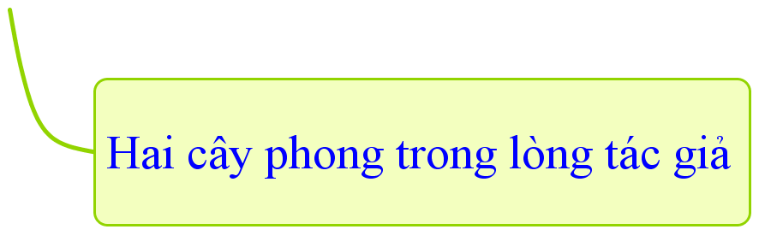
III. Tổng kết:
Ghi nhớ: Sgk/101
Hãy nêu nhận xét của em về nghệ thuật và nội dung văn bản?

Slide 19
IV. Luyện tập
Em hãy viết một đoạn văn (từ 10 – 12 dòng) nêu suy nghĩ của em về tình yêu quê hương.

Slide 20
HƯỚNG DẪN HỌC VÀ CHUẨN BỊ BÀI
01
Nắm vững nội dung và nghệ thuật của văn bản
Chuẩn bị bài “Tóm tắt văn bản tự sự + Luyên tập”
02
Tổ 1,2
Đọc lại truyện ngắn “ Lão Hạc” và liệt kê, sắp xếp các sự việc tiêu biểu.
Tổ 3,4
Đọc lại đoạn trích “Tức nước vỡ bờ” liệt kê sắp xếp các sự việc tiêu biểu.

Slide 21

Chúc các em học tốt !

